Slide 1
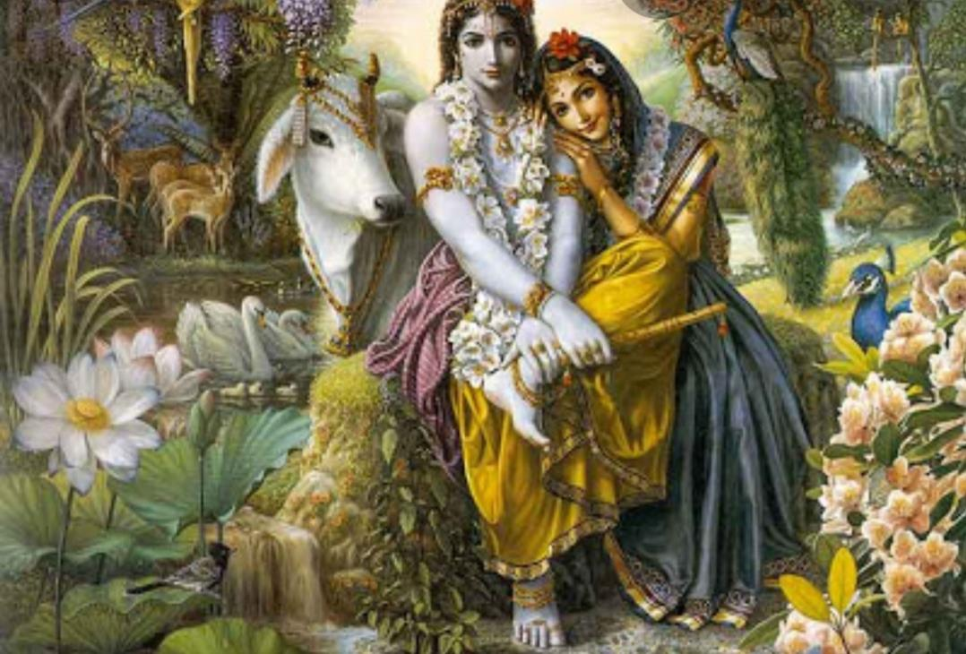
Meditación Respiración y Postura.
PAMELA Diaz GALLEGOS
Fonoaudíologa
ELECTIVO Educación y Salud vocal
Facultad de derecho udechile 2020

Slide 3
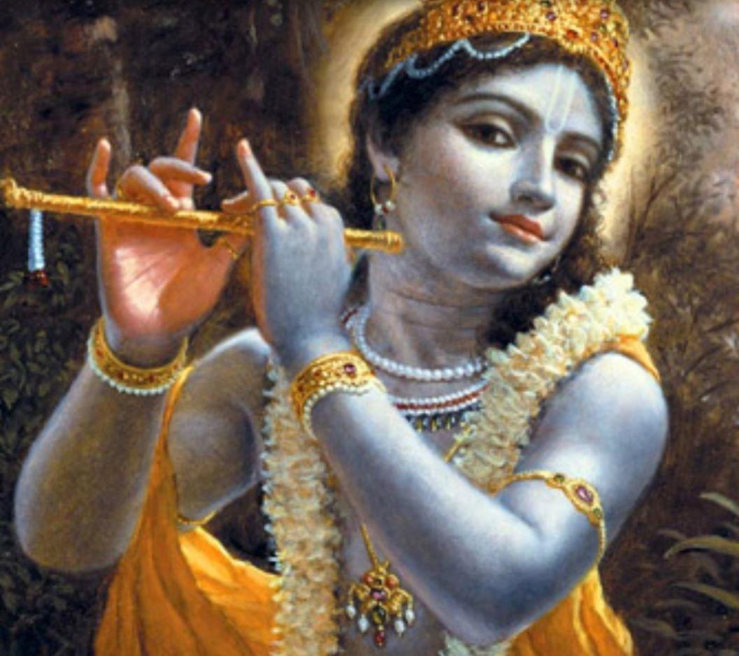
La perfección del yoga
Pero si nuestras vibraciones son mundanas , pronto estamos exhaustos .
el nivel espiritual es absoluto , en el mundo material todos esfuerzan por la complacencia de los sentidos .
Los resultados del propio en el mundo material tienden a complacer los propios sentido como único objetivo .
Pero un verdadero yogi no desea tales resultados , porque se centra en la realización del bhakti yoga .
Aquel que trabaja con devoción que es un alma pura y que controla la mente y los sentidos es querido por todos , y todos son queridos por él .
Aunque esa persona siempre trabaja , jamás se enreda .
( Bhagavad gita , tal como es 5.7)

Slide 4
Uno debe liberarse con ayuda de la mente y no degradarse .
La mente es amiga del alma condicionada si como también es su enemiga .
La palabra (atma )se refiere a cuerpo a la mente y al alma .
El sistema del yoga , la mente y el alma condicionada son especialmente importantes . Como la mente es central en la practica del yoga .
El sistema del yoga tiene por objeto controlar la mente y apartla del apego a los objetos de los sentidos .
Por lo tanto , a la mente se la debe adiestrar de tal modo que no se vea atraída por el brillo de la naturaleza material .
Cuando mas lo atraigan los objetos de los sentidos más se enreda uno en la existencia material , la mejor manera de desenredarse consiste en ocupar siempre la mente en el proceso de conciencia de khrishna .
bhagavad – gita tal como es 6,6 dhyana- yoga

Slide 5
Anna – yoga , el arte de la sana alimentación
Propone una alimentación sana , equilibrada , que implique menos violencia y explotación a otros seres ; además , que genere bienestar integro , ya que las enfermedades son producto de los malos hábitos alimenticios , de la violencia a los animales , la explotación y del mal uso de los recursos naturales .
El yoga es una práctica vivencial diaria , por lo tanto , apunta a la toma de conciencia de las diferentes dimensiones del ser , entendido como una totalidad de cuerpo – mente y espíritu que busca su equilibrio o bienestar psicofísico .
A partir de ser conscientes de que todo lo que ingerimos pasa a formar parte del cuerpo , y a su vez , de nuestro sistema bionergético , se deduce que la calidad de alimento concebido como combustible vital debe ser a fin con nuestro deseo de evolucionar tanto física como espiritualmente ; es decir , debemos consumir alimentos naturales y frescos . Por eso la dieta de los practicantes de yoga es vegetariana .

Slide 6
El yoga es armonía equilibrio y promueve la ahimsa ( no violencia )
Por lo tanto , los yogis llevan una dieta vegetariana bajo el criterio de que los animales tienen el mismo derecho a vivir y no ser victimas del abuso y explotación del humano , que por su ignorancia , asume una dieta contraria a su constitución física y a los más básicos postulados morales y éticos .
El yoga desarrolla nuestra naturaleza interior más pura , y la dieta desempeña un papel muy importante en este proceso , pues no solo nuestro cuerpo es afectado por lo que comemos . Si no también la mente y el alma : la sensibilidad el equilibrio los deseos los sentidos y desde luego los actos . En esa medida el practicante de yoga evita cualquier alimento que altere su sistema , obtando por consumir a aquellos que ayudan a su armonía , equilibrio , intelecto y despertar de la conciencia interior .

Slide 7
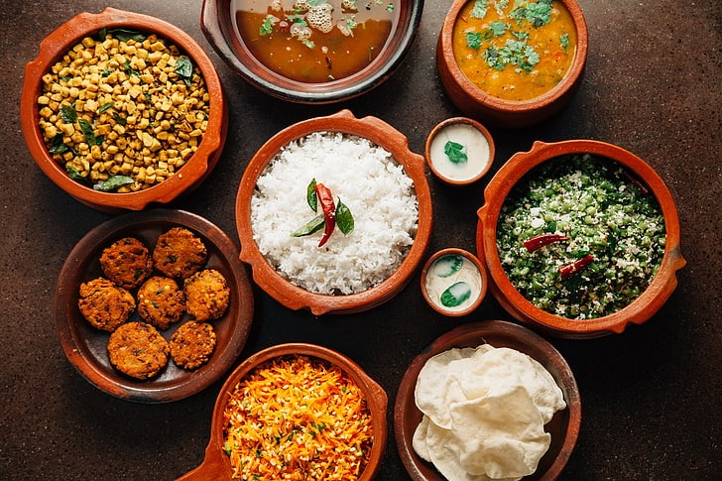
De la misma forma las palabras alimentan el espíritu y estas las moldean dándole características particularmente , igualmente los alimentos nutren nuestras células y tejidos dándoles también una cualiad particular “ somos lo que comemos “
Pero el concepto de alimento va más alla de lo que ingerimos ;
Tambien se concibe como todo lo que pueda convertirse en sustento de nuestro ser : lo que vemos , oímos, tocamos , etc .
El alimento debe ser coherente con la filosofía de la practica del yoga y de la meditación .

Slide 8
Pranayama : el arte de la respiración consciente
Prana significa “ energía vital y yama “ control “ .
Pranayama entonces , es el yoga del control de la respiración con miras a expandir la fuerza vital en el organismo .
Con respecto a esta fuerza , se explica en el Srimad Bhagava.
El pranayama es muy importante para la perfeccíón para la práctica del yoga , pues purifican tanto los canales que llevan esta fuerza vital a todas y cada una de las células como los organos internos , infundiéndoles vida y dinamismo .
Estos ejercicios respitarios son además practicas preparatorias para despertar los chakras ( centros energéticos ) del organismo .

Slide 9
Por otro lado debido a la correlación que existe entre actividad mental y respiración el pranayama es muy importante para la meditación . Pues ayuda a controlar la mente
Como se explica esto ? Según la medicina ayurvedica entre más respiración alla más pensamientos se tendrán . A través del pranayama se recude drásticamente el flujo de la respiración , un acto que refleja la mente y la prepara para la conciencia y el trance .
E ahí la razón por el cúal el pranayama precede toda meditación , además nos predispone un estado de alerta , aquietando nuestros pensamientos .
Esta ciencia en muy importante ya que eleva al aspirante a un nivel más avanzado de conciencia , gracias al incremento de sus practicas meditativas .

Slide 10
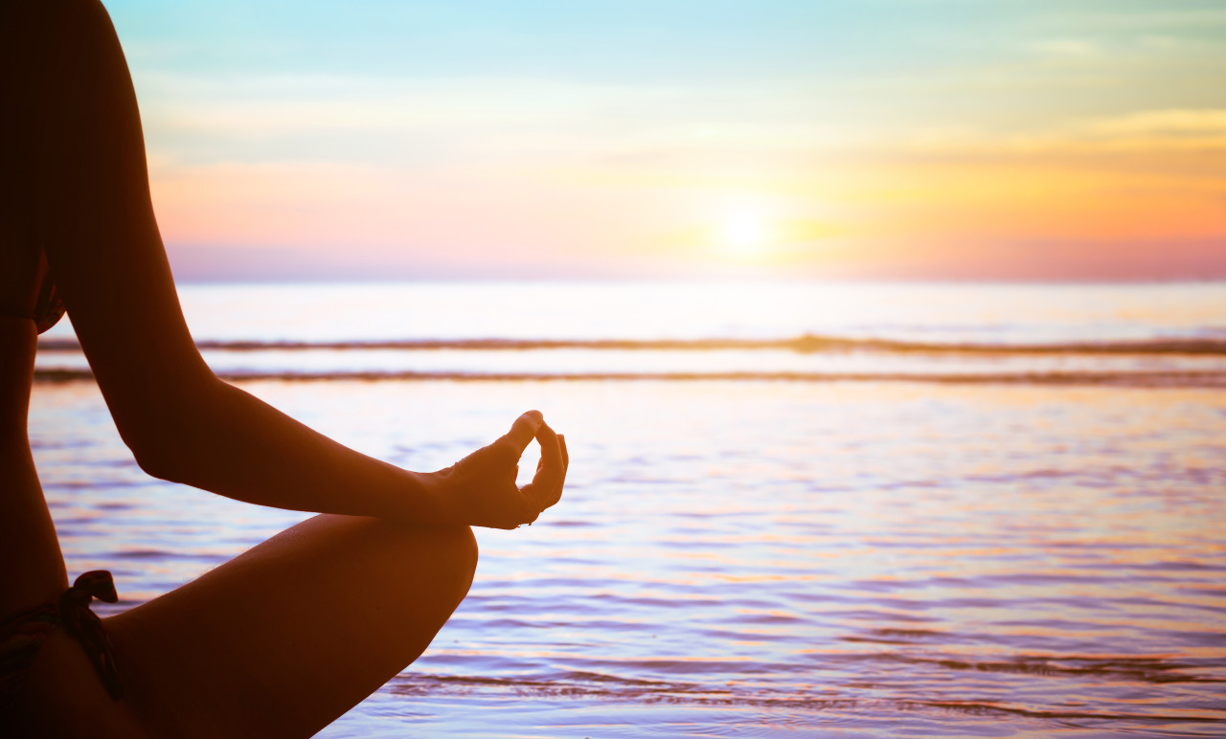
La Postura ( Asanas) Para la practica de la meditación y algunas posturas de yoga es indispensable sentirse cómodo y a gusto ya que es muy difícil centrar la mente cuando se esperimenta una molestia o dolor . Por ello es recomendable sentarse sobre una superficie suave Una vez ubicados en el sitio adecuado , se sientan en el suelo con las piernas cruzadas , la espalda recta y mirada de frente , en un punto fijo .

Slide 11
Ahora bien , la columna vertebral debe mantenerse recta ; la pelvis se proyecta hacia adelante , la cabeza hacialo alto y la nariz debe inclinarse levemente hacia abajo .
El dorso de la mano izquierda por su parte debe ponerse sobre la palma de la mano derecha , de tal manera que los dedos pulgares entren en contacto . Las manos reposan sobre el regazo . De esta manera el practicante garantiza una postura sólida , comparable con la estabilidad de una montaña .
Estas especificicaciones son muy importantes , ya que facilitan a circulación del CHI o la energia vital a través de la espalda .
Asi optimizan todas las funciones vitales del organismo.

Slide 12
.

Slide 13
Los asanas son las distintas posturas del yoga , que tienen como objetivo influir sobre el cuerpo y la mente .
Estas actúan por la resonancia de los determinados centros energéticos (chakras) situados a los largo de la columna vertebral .
La clave de su practica es la armonía de movimientos ( momento de hacer y deshacer cada postura ) , la fase estática ( mantener cada asana ) , mantener los ciclos respiratorios .
Inspiración
Expiración

Slide 14
La practica de yoga
Cada sesión de yoga esta diseñada como una practica integral que beneficia al estudiante en el plano físico , mental , y espiritual ,
Conformada por cuatro componenetes básicos :
ejercicios físicos , relajación , meditación e instrucción .
Ejercicios físicos :
Debemos empezar la practica , ofreciéndola al señor supremo para lo cúal podemos utilizar el siguiente mantra .
om namo bhagavate vasudevaya , que significa ofrezco mis más humildes y respetuosas reverencias a la suprema personalidad de dios
Podemos empezar por la practica de los ejercicios físicos conformados por
Pavanmuktasanas : ejercicios para activar las articulaciones
Asanas : posturas energéticas
Pranayamas : técnicas del control de la respiración

Slide 15
Relajación :
Más que un ejercicio físico es un estado de conciencia. Vivir en un mundo lleno de problemas , comunicación y estrés y mantener el cuerpo la mente y el ser espiritual es armonía es una verdadera obra de arte . Para lograr lo anterior la relajación y la
meditación se convierten en herramientas fundamentales para la vida.
Meditación :
Meditar siginifica servir con la mente a Dios y para alcanzar este estado primero debemos conocerlo es gradual
En primera instancia meditamos en el nombre de Dios
( krishna , rama , radhe , cristo , bhuda , alá entre otros)
Estos mantras tienen la cualidad de orientar gradualmente nuestra existencia hacia la trascendencia , los sabios de la india suelen pedir a sus discipulos cantar el mantra con amor y gratitud fijando la atención en el corazón .
Intrucción :
Los practicantes adquieren herramientas para poder comprender el proceso , trancender su propia existencia y al mismo tiempo tiempo realizan personalmente que el yoga , va mucho más allá de una rutina de ejercicios físicos y contorsiones .
El texto básico que recomendamos para la instrucción es el Bhagavad Gita
( la canción de Dios ) y en general cualquier lectura que nos ayude a despertar conciencia respecto a la autorealización .

Slide 16
Recomendaciones Previas
Para que prácticas sea exitosa , es importante escoger un sitio tranquilo , ventilado , libre de ruidos y perturbaciones .
Asi mismo , no debe hacer ningún tipo de distracción mientras se realizan las prácticas .
La superficie sobre la que va hacer los ejercicios puede ser sobre una manta y un matt . En un espacio preferiblemente abierto y sobre el césped, ya que neutraliza la energía estatica y recarga el cuerpo con enegia nueva ; genera gran estimulo y vitalidad .
Cualquiera sitio que escoja este debe mantenerse limpio . Por último , es necesari no usar zapatos durante la practica , ni pisar la superficie de los ejercicios con estos .

Slide 17
Jasta uttanasana

Slide 28
A medida que el yoga incrementa el bienestar y ejerce un control sobre la mente , otorgándole claridad y aromonía , se puede comprender que tal práctica es mjy importante para el desarrollo del ser .
Quienes deseen profundizar en la ciencia del yoga , les recomendamos los diferentes centros a nivel nacional.
En estos lugares encontrara una guía adecuada para su practica y asi equilibrar y armonizar la existencia , hasta obtener la máxima perfeccion .. La autorrealización interior .
El yoga tiene dentro de sua fines , intervenir en el crecimiento personal y ofrecer la paz verdadera .
No hay límite para la evolución del ser en el yoga : a medida que se aanza en este camino , las personas experimentaran una renovación tanto física como espiritual en armonía con el universo entero .

